Slide 1



الإعتماد
ودوره في تسهيل المبادلات التجارية

Slide 2
محتويات العرض
تعريف الإعتماد.
الإعتماد ضمن الإتفاقيات الدولية للتجارة والتقييس.
الإعتماد ضمن البنية التحتية للجودة.
مزايا الإعتراف الدولي بالشهادات المعتمدة.
الإعتماد: كيف؟
الخلاصة.

Slide 3


الاعتماد
"شهادة من طرف ثالث، متعلقة بجهة تقويم مطابقة، توضح إثبات رسمي لكفاءتها لتنفيذ مهام تقويم المطابقة المحددة" (آيزو/آييسي 2004:17000).
يتوجه أساسا :
لمختبرات التجارب والمعايرة
لهيئات التفتيش
للجهات المانحة لشهادات المطابقة للمنتجات وأنظمة التدبير والأشخاص

Slide 4
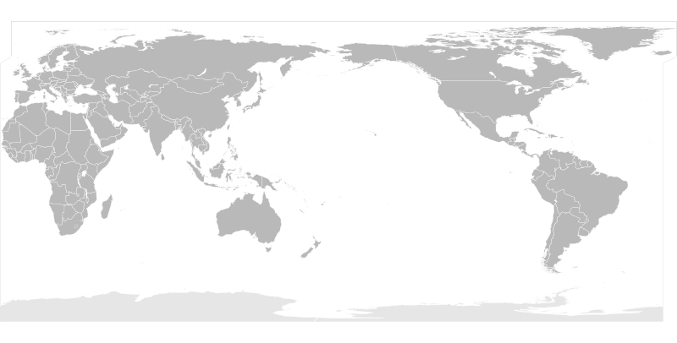

الإعتماد ضمن
الإتفاقيات الدولية للتجارة والتقييس

Slide 5
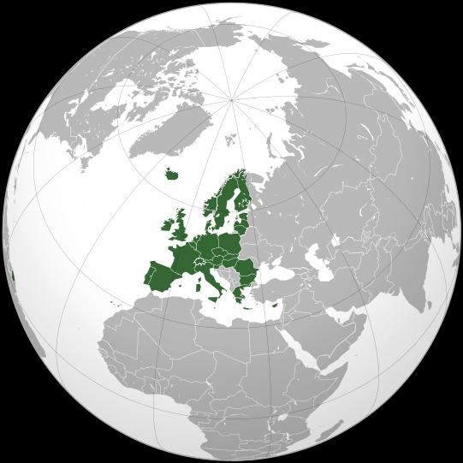
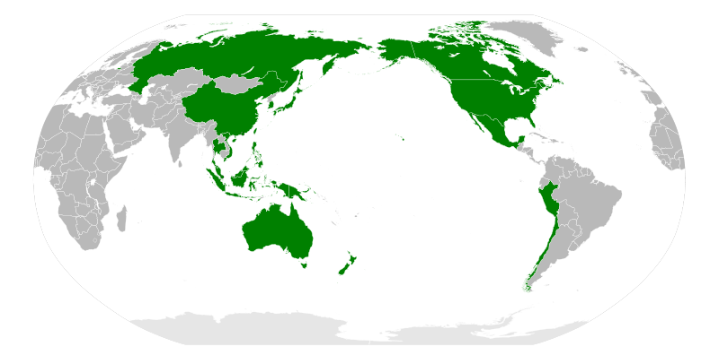
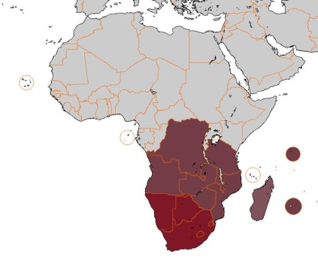

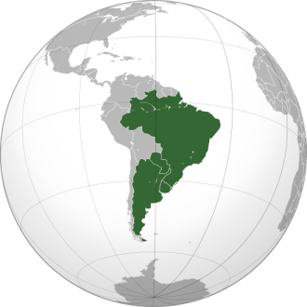
WTO
ILAC / IAF
EU / EFTA
EA
APEC
PAC / APLAC
SADC
MERCOSUR
NAFTA
SADCA
IAAC / PAC
Notes:
يلاحظ أن في التجمعات التجارية الإقليمية التالية المنظوية تحت مظلة ال wto، تم إنشاء منظمات إقيمية للإعتماد ناشطة داخل ILAC/IAF متخذة الإعتماد كأحد أهم الوسائل لتسهيل المبادلاتها التجارية.
إنشاء منظمات إقليمية للإعتماد يساعد التجمعات التجارية من توجيه السياسات الدولية في مجال الإعتماد وقبول الشهادات والدفاع عن مصالحها عند الإقتضاء
APEC Asia-Pacific Economic Cooperation
FTAA Free Trade Area of the Americas
NAFTA North American Free Trade Agreement
Mercosur Southern America Common Market (Mercado Común del Sur)

Slide 6
الإعتماد ضمن الاتفاقيات الدولية
CGPM
WTO
اللوائح
المعايرة
تقويم المطابقة
المبادلات التجارية
الإعتماد
التقييس
ILAC
IAF
ISO
إتفاقيات دولية
Notes:
قامت المنظمات الدولية المتعلقة بالتجارة والمواصفات والمترولوجيا والمعايرة (traceability) بإبرام إتفاقيات دولية فيما بينها للتعاون التنسيق فيما بينها ووضع المعايير الدولية للإعتراف المتبادل في مجالات تقويم المطابقة وبالتالي تسهيل المبادلات التجارية في ضل متطلبات ولوائح المنظمة العلمية للتجارة
CGPM: General Conference on Weights and Measures BIPM

Slide 7
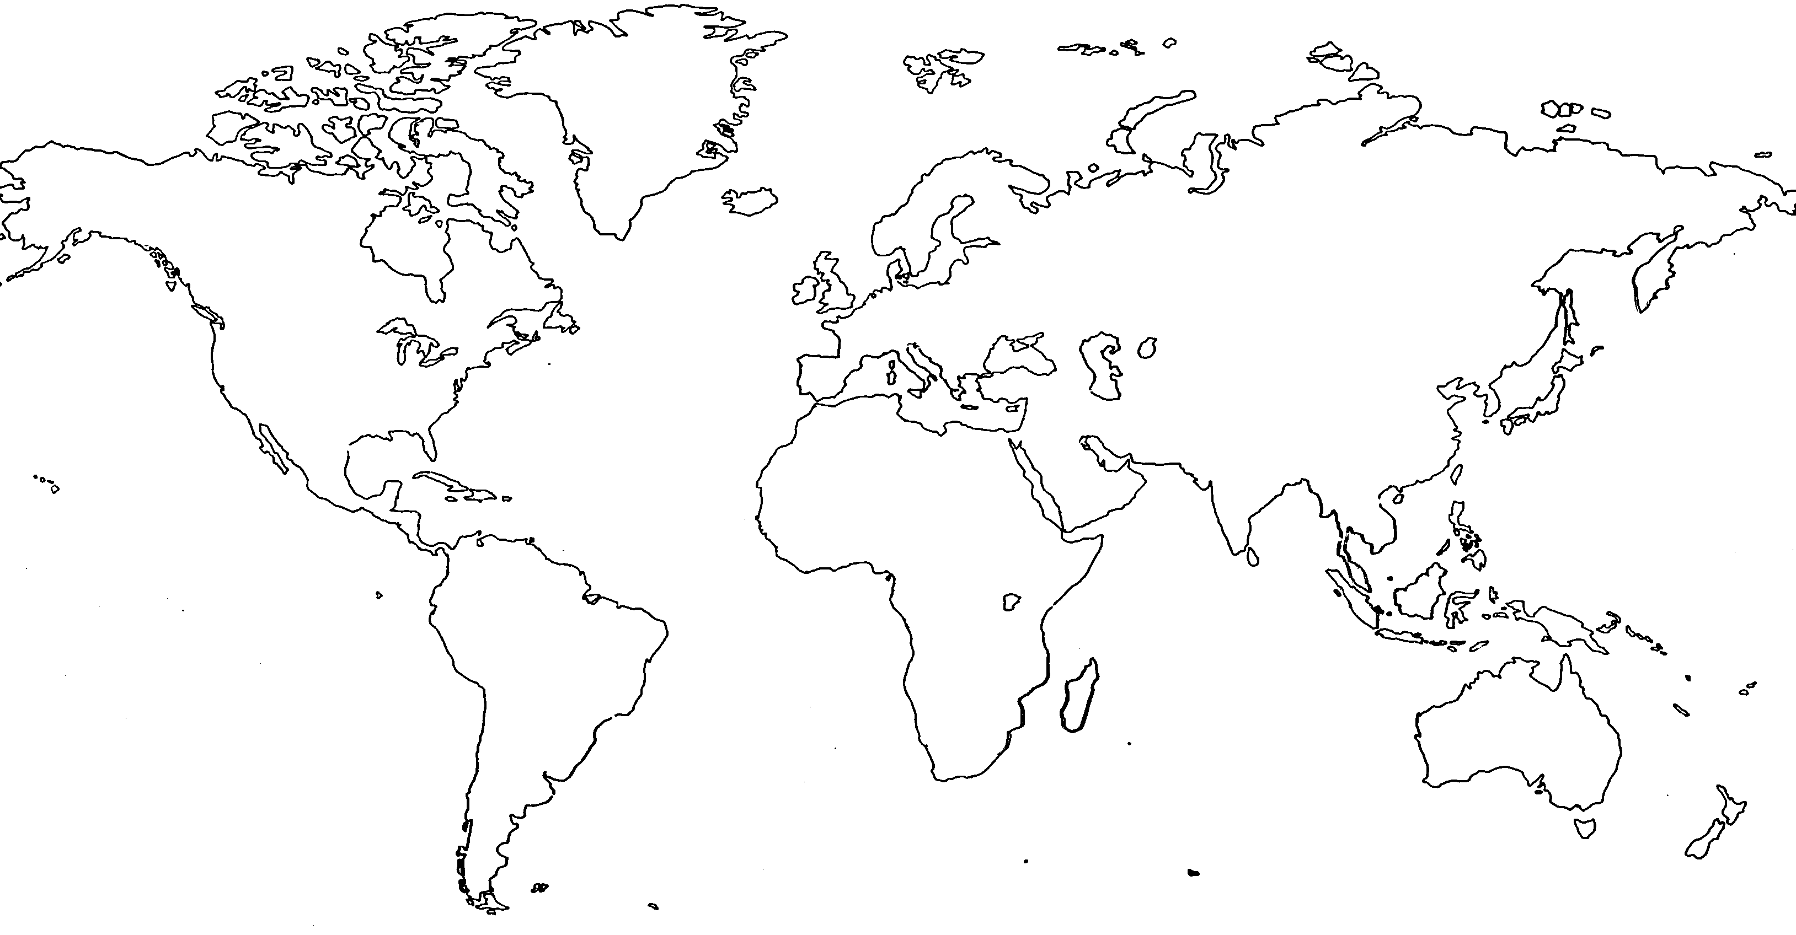
المنظمات الإقليمية للتقييس والمنظمات الإقليمية للإعتماد
IAAC
EA
EASC
PASC
CEN
PAC
AIDMO
GSO
ACCSQ
ARSO
COPANT
PAC
APLAC
PASC
PASC
SADCA
Notes:
يلاحظ أيضا إنشاء منظمات إقليمية للإعتماد بالتوازي مع المنظمات الإقليمية للتقييس نظرا لحاجة هذه الأخيرة إلى آلية للتأكد من مصداقية وكفاءة تقويم المطابقة للمواصفات التي تصدرها
EASC Euro Asian Council for Standardization
PASC PACIFIC AREA STANDARDS CONGRES
CEN European Committee for Standardization
Aidmo Arabic industrial development and mining organization
Arso AFRICAIN ORGANIZATION FOR STANDARDOZATION
ACCSQ ASEAN Consultative Committee on Standards & Quality
Copant Pan-American Standards Commission

Slide 8

الإعتماد ضمن
البنية التحتية للجودة.

Slide 9

على المستوى الوطني
الاعتماد
مطالبة بالاعتماد
جهات منح الشهادات
جهات التفتيش
المختبرات
شهادات المطابقة
المنتج أو الخدمة
المستهلك
الحكومة
WTO
سوق المنتجات و الخدمات
منتِج
متطلبات فنية
سوق تقويم من المطابقة
9

Slide 10
ما هو تقويم المطابقة؟
” إثبات توافق منتج أو عملية أو نظام أو شخص أو جهة مع المتطلبات المحددة ذات الصلة “
(آيزو/آييسي 2004:17000).

Slide 11
المواصفات المتعلقة بالإعتماد
جهاز الاعتماد
جهات منح الشهادات لنظم الإدارة
جهات منح الشهادات للأفراد
جهات منح الشهادات للمنتجات
المختبـــــرات
جهات التفتيش
أنظمة الجودة
ISO/IEC 17021
كفاءة الأفراد
ISOIEC 17024
المواد المصنعة
Guide ISO/IEC 65
المعايرة والاختبار
ISO/IEC 17025
التفتيش
ISO/IEC 17020
الأنظمة البيئية
ISO/IEC 17021
التحاليل الطبية
ISO15189

Slide 12
التفتيش
التفتيش هو فحص :
تصميم المنتجات ،
أو المنتجات نفسها،
أو الأنظمة
أو عمليات التثبيت
وتحديد توافقها مع متطلبات محددة ، أو مع المتطلبات العامة على أساس حكم مهني.

Slide 13
الإعتماد ضمن البنية التحتية للجودة
الاعتماد
البنية التحتية
المساندة
مقدمي خدمات
التحقق من المطابقة
البنية التحتية
الإشرافية
التحقق من الكفاءة
والموثوقية
التحقق من
المطابقة للمتطلبات
خدمات
المعايرة والاختبار
أئمة /مرجعيات
القياس والمترولوجيا
خدمات
جهات التفتيش
اعتماد جهات
التحقق من المطابقة
خدمات جهات
منح الشهادة( المنتج-النظم)
المواصفات القياسية
واللوائح الفنية
السوق
المصنِّع والمورد والتاجر
(المنتج – الخدمة)

Slide 14
قبول الشهادات – أساس تسهيل التجارة
تخضع المنتجات لرقابة مكثفة ومتكررة في مختلف أسواق التصدير الدولية
الهدف: إجراء التقويم مرة واحدة ⬅ مقبول عالميًا
لما كانت الشهادات في نظام السوق الحر ُتمنح بواسطة جهات مختلفة المستوى، فإن قبولها ليس مضمونًا في جميع الأحوال
الأساليب الممكنة لتحقيق هذا الهدف
الاتفاقات الثنائية للاعتراف المتبادل (MRAs) بين جهــات منح الشهادات
الاتفاقات متعددة الأطراف للاعتراف المتبادل بين هيئات منح الشهادات
الاعتراف المتبادل بين أجهزة الاعتماد

Slide 15



الاتفاقات الثنائية للاعتراف المتبادل (MRAs)
الدولة ب
الدولة أ
الهيئة ب
MRA
الهيئة أ
المنتِج ب
المنتِج أ
الاعتراف يقتصر على قائمة محددة من المنتجات
الاتفاقات الثنائية تتطلب وقتًا وجهدًا كبيرين لعقدها والمحافظة عليها ناهيك عن توسعتها
Notes:
في إطار الإتفاقيات الثنائية بين الدول أو السلطات التشريعية المعنية،يكون القبول والإعتراف بإجراءات تقويم المطابقة ذا صبغة إلزامية للطرفين بغض النظر عن مستوى جهات تقويم المطابقة المُعينة. في أغلب الإتفاقيات يقوم كل طرف بإجراء عمليات تقويم المطابقة حسب المتطلبات التشريعية للطرف الآخر في بلده وقبل التصدير. بينما تحتاج هذه الإتفاقيات كذلك إلى مواءمة المتطلبات الفنية والتصريح بتتطابقها
الركيزة الأساسية لتقويم فعلي للمطابقة هو خلق الثقة من خلال الكفاءة والشفافية وإنشاء نظام شامل وإطار معترف به لعمليات تقويم المطابقة.
يمكن تذليل التفاوتات في المستوى بين البنى التحتية لتقويم المطابقة من بلد إلى آخر من خلال أنظمة إعتماد تمنح الثقة في إحترام متطلبات تقويم المطابقة.
الإتفاقيات الثنائية تتطلب مجهود مواءمة المواصفات ومعايير التقويم ومعايير كفاءة المقومين و بالتالي تكون قائمة السلع محدودة ويتطلب إضافة منتجات جديدة وقتا ومجهودا

Slide 16

















الاعتراف متعدد الأطراف بين جهات تقويم المطابقة
bureaus of shipping
and consultants
تغطية غير كاملة للعالم
Notes:
يتم وضع مبادئ عامة لعمل جهات منح الشهادات العضوة في كل مجموعة، تتفاوت المستويات وتظهر المنافسة بين مختلف المجموعات فيكبر بعضها وتختفي أخرى وتبقى المعايير غير مضبوطة دوليا ولا تغطي بالتالي كليا متطلبات التبادل التجارية للدول
ALPI: Association of Independent Test Laboratories and Certification Bodies (Associazione Laboratori di Prova e Organismi di Certificazione Indipendenti)
APEDA: Agricultural and Processed Food Products Export Development Authority
BDI: Bundesverband der Deutschen Industrie e.V. (Federation of German Industries)
CEA: Canadian Electricity Association
CIES: CIES - The Food Business Forum
DTA: Dental Trade Alliance
EFAC: European Federation of Associations of Certification Bodies
EOQ: European Organization for Quality GLOBALGAP c/o FoodPLUS GmbH
IAAR: Independent Association of Accredited Registrars
IAQG: International Aerospace Quality Group
IFIA: International Federation of Inspection Agencies Limited
IIOC: Independent International Organisation for Certification IPC: International Personnel Certification Association
IQNet: The International Certification Network IQNet Association
JACB: Japan Association of Management System Certification Bodies
PEFCS: Programme for the Endorsement of Forest Certification Schemes

Slide 17
الاعتراف متعدد الأطراف بين جهات تقويم المطابقة
الجهات التالية أصبحت أعضاء منتسبة بالمنتدى الدولي للإعتماد IAF:
ALPI: Association of Independent Test Laboratories and Certification Bodies (
APEDA: Agricultural and Processed Food Products Export Development Authority
BDI: Bundesverband der Deutschen Industrie e.V. (Federation of German Industries)
CEA: Canadian Electricity Association
CIES: CIES - The Food Business Forum
DTA: Dental Trade Alliance
EFAC: European Federation of Associations of Certification Bodies
EOQ: European Organization for Quality GLOBALGAP c/o FoodPLUS GmbH
IAAR: Independent Association of Accredited Registrars
IAQG: International Aerospace Quality Group
IFIA: International Federation of Inspection Agencies Limited
IIOC: Independent International Organisation for Certification IPC: International Personnel Certification Association
IQNet: The International Certification Network IQNet Association
JACB: Japan Association of Management System Certification Bodies
PEFCS: Programme for the Endorsement of Forest Certification Schemes

Slide 18


الاعتراف الدولي بالشهادات المعتمدة
الاعتراف المتبادل ILAC/IAF MLA
(التقييم بواسطة النظراء/ اتفاقية متعددة الأطراف)
الدولة ج
الدولة ب
الدولة أ
جهاز الاعتماد
جهاز الاعتماد
جهة تقويم المطابقة
جهة تقويم المطابقة
جهة تقويم المطابقة
جهة تقويم المطابقة
جهة تقويم المطابقة
المنتج أو المورد
المنتج أو المورد
المنتج أو المورد
المنتج أو المورد
المنتج أو المورد
المنتج أو المورد
المنتج أو المورد
المنتج أو المورد
المنتج أو المورد
Notes:
وجود المنظمات الدولية للإعتماد يمكن من تغطية كاملة لدول العالم ولنشاطات تقويم المطابقة وتتوفر في هذه المنظومة المرونة المطلوبة لتغطية كافة السلع المتبادلة،
في حال عدم وجود جهاز إعتماد على الصعيد الوطني يمكن لجهات تقويم المطابقة طلب الإعتماد من أجهزة الإعتماد الأجنبية

Slide 19
تسهيل وتطوير التبادل التجاري
تم إنشاء الاعتماد بغرض تمكين نشاطات التحاليل والفحص والمعايرة ومنح الشهادات والتفتيش من الاعتراف الدولي قصد ضمان كفاءة جهات تقويم المطابقة
الاعتماد ⬅ الثقة في كفاءة وحياد مانح الشهادة
قصد تسهيل الاعتراف بنشاط الاعتماد وبالأنشطة المعتمدة، تم إنشاء مجامع دولية لهياكل الاعتماد:
ILAC المجمع الدولي لاعتماد المختبرات،
IAF المنتدى الدولي للاعتماد،
تسهل هذه المجامع الاعتراف الدولي بأنشطة تقويم المطابقة المعتمدة المعتمدة من خلال إتفاقيات الاعتراف المتبادل (MRAs/MLAs)

Slide 20
المنظمات الإقليمية والدولية للإعتماد
ILAC / IAF
APLAC / PAC
EA
CAC-MAS-Q
IAAC
SADCA
EA European Cooperation for Accreditation
APLAC Asia Pacific Laboratory Accreditation Cooperation
ILAC International Laboratory Accreditation Cooperation
IAAC Inter-American Accreditation Cooperation
SADCA Southern African Development Cooperation for Accreditation
CAC-MAS-Q Central Asia Cooperation
Unaffiliated Bodies
Notes:
إضافة إلى المنظمات الإقليمية والدولية للإعتماد المعروضة، يمكن لأجهزة الإعتماد التي لا توجد ضمن تجمع إقليمي للإعتماد من إبرام إتفاقيات الإعتراف المتبادل مباشرة مع المنظمات الدولية (non affiliated bodies)
تترأس تونس حاليا لجنة هياكل الإعتماد غير المنظوية ضمن تجمع إقليمي في ال ILAC

Slide 21

مزايا الاعتراف الدولي بالشهادات المعتمدة

Slide 22
اشتراطات الإعتماد بالنسبة لجهات تقويم المطابقة
الحياد وعدم الانحياز
كيان قانوني
المسؤولية عن القرارت
لجنة للإدارة
تمثيل متوازن للأطراف المتدخلة
فصل اتخاذ القرار بشأن منح الشهادة عن عملية التقويم
الاستقرار المالي ووجود ترتيبات لمواجهة المسؤولية المترتبة عن القرارات

Slide 23
مزايا نشاط تقويم المطابقة المعتمد (1)
للمورد
أسواقًا أرحب دون عوائق ✓ مزايا تسويقية مقابل المنافسين
تأمين ضد المسؤولية عن ✓ ضمان الجودة المنتجات
للمشترين
الشركات وكبار المشترين
جودة أعلى للمنتج النهائي ✓ احتمال أقل لتوقف الإنتاج
نتائج أسرع ✓ تكلفة أقل من تكلفة الاختبار الذاتي للمشترين من الأفراد
ضمان الجودة والأمان وطول العمر النافع للمنتجات
السعر المعقول

Slide 24
مزايا نشاط تقويم المطابقة المعتمد(2)
للمجتمع والاقتصاد الوطني
✓ صفقة عادلة للجميع ✓ حماية المستهلك والبيئة
✓ تحسين التوريدات الحكومية ✓ تحسين الاقتصاد الوطني ككل
للاقتصاد العالمي
تسهيل التجارة العالمية
تحسين الاقتصاد العالمي

Slide 25

طلب الإعتماد
إختيار المدققين
متابعة وبرمجة
عملية التقييم
الإعتماد: كيف؟
إتخاذ قرار الإعتماد
إصدار الشهادة

Slide 26
الإعتماد : كيف؟
يرتكز الإعتماد على تقويم الكفاءة الفنية للجهات الطالبة للإعتماد لتقديم خدماتها حسب المواصفات الدولية
يقوم جهاز الإعتماد بالمراقبة الدورية للجهة المعتمدة لضمان إستمرارية محافظتها على مستوى الكفاءة المطلوب
يختار مركز الإعتماد ويدرب خبراء فنيين تُسند إليهم مهمة تقييم كل العوامل التي قد تؤثر في جودة ومصداقية نتائج عمليات تقويم المطابقة
يتم الإعتماد حسب المواصفات الدولية والوطنية إضافة إلى المتطلبات الفنية الخاصة بكل مجال تقويم مطابقة.
تكون لجهاز الإعتماد نظرة شاملة حول كل نشاطات الإعتماد في المجال الجغرافي الذي يعمل به وتَعاون مع مختلف الأطراف المعنية بنشاط تقويم المطابقة
تتخذ قرارات الإعتماد بكل حيادية واستقلالية بناء على المخرجات الفنية لعمليات التقييم

Slide 27
مراحل الإعتماد
ملفات الترشح
لجنة التقييم
تقرير التدقيق
التدقيق
دراسة الملفات
قرار الإعتماد
تقوم اللجنة بدراسة نتائج التقييم وإبداء الرأي حول إعتماد جهة تقييم المطابقة
تحديد عدد المدققين وعدد أيام التدقيق واختيار فريق المدققين حسب معايير الحياد والخبرة
يتلقى مركز الإعتماد طلبات جهات تقييم المطابقة
زيارة أولية
يقوم المركز بإتخاد قرار الإعتماد وإصدار شهادة الإعتماد وتحديد تاريخ عمليات المراقبة الدورية
يقدم فريق التدقيق تقريره ويقوم المركز بتكوين الملف الكامل لعملية التدقيق ويرسله إلى لجنة التقييم
يقوم المركز بإحداث ملف وإسناد رقم و يقوم بدراسة الملف وتحديد مجال الإعتماد

Slide 28
الخلاصة
الإعتماد سبيل للتقليل من الرقابة المكثفة على المنتجات في مختلف أسواق التصدير الدولية،
الإعتماد تأشيرة عبور للمنتجات المحلية نحو الأسواق الأجنبية،
الإعتماد وسيلة تحسين نوعية المنتجات الصناعية ودفع قطاع التصدير،

Slide 29


الهيئات الدولية للاعتماد
International Laboratory Accreditation Cooperation
www.ilac.org
المنظمة الدولية لاعتماد المختبرات
اتفاقية متعددة الأطراف للاعتراف المتبادل Multilateral Recognition Arrangement (MRA)
International Accreditation Forum
www.iaf.nu
منتدى أجهزة اعتماد جهات منح الشهادات
اتفاقية متعددة الأطراف للاعتراف المتبادل
Multilateral Recognition Agreement (MLA)
Notes:
لمعرفة المزيد حول الإعتماد

Slide 30
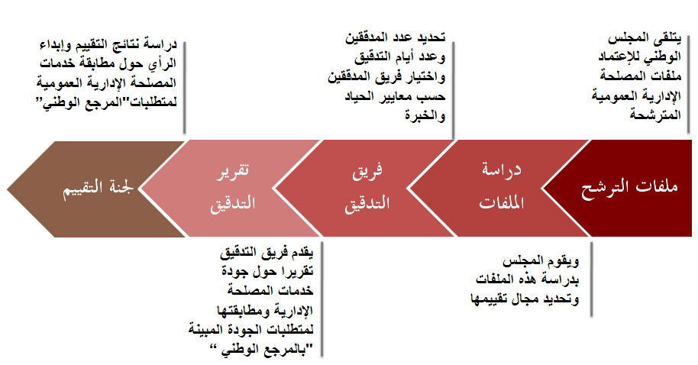
شكرا

